Slide 1
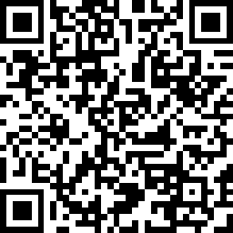
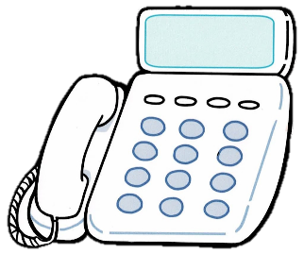
回 覧
令和６年９月発行
今からできる
垂井警察署ホームページです！
ぜひ閲覧してください！
垂井警察署 関ケ原交番 TEL ０５８４-４３-０００２
固定電話対策
１
防犯機能付き電話機、
自動通話録音警告機の貸出し 無料
※ 貸出しについては、最寄りの警察署生活安全課にお問合せください。
○ 防犯機能付き電話機
【貸出期間】３か月 【貸出し対象者】県内に居住する６５歳以上の方
着信音が鳴る前の自動メッセージ警告、自動録音機能、非通知着信拒否、未登録番号からの着信対策機能を有している電話機です。
○ 自動通話録音警告機
【貸出期間】3か月 【貸出し対象者】県内に居住する６５歳以上の方
会話を録音していることを相手に通知した上、録音する機器です。
２
NTT西日本の固定電話対策
ナンバー・ディスプレイ及びナンバー・リクエストが無料
○ ナンバー・ディスプレイ及びナンバー・リクエスト
【対 象 者】 70歳以上又は70歳以上の方と同居の契約者の方
【手続方法】電話、Webから申込み
ＮＴＴ西日本 特殊詐欺対策ダイヤル ０１２０－９３１－９６５
〈営業時間：午前９時～午後５時（年末年始１２／２９～１／３を除きます。）〉
国際電話利用契約の利用休止申請
３
海外との電話が不要な方は、発信・着信を無償で休止でき
ます。
○「国際電話不取扱受付センター」
【対 象】固定電話
【手続方法】申込書を記載し、封筒に同封して郵送
（申込書、封筒が必要な方は最寄りの警察署生活安全課にお問合せください。）
【問合せ先】 0120－210－364
〈オペレータ案内：平日午前９時～午後５時 自動音声案内：平日、土日祝24時間〉
１１０番は緊急専用ダイヤルです！
お急ぎでないものは＃９１１０又は垂井警察署２２－０１１０まで！

Slide 2
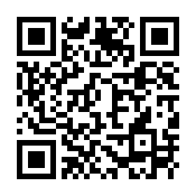
ナンバー・ディスプレイ、ナンバー・リクエスト 無償化対象の判断チャート
NTT西日本の電話サービスをご利用中ですか？
（いいえ）
（はい）
ケーブルテレビ、コラボ光
（Softbank光・ドコモ光等）
電話サービスをご利用の会社に
ご確認ください
○ 加入電話（住宅用）
○ ＩＮＳネット（住宅用）
○ ひかり電話 （基本プラン）
のいずれかですか？
※インターネットがコラボ光でも、
電話サービスをNTT西日本と直接ご契約の方は
（はい）へ進んでください
＜対象回線＞
・加入電話／加入電話・ライトプラン（住宅用）
・INSネット64／INSネット64・ライト（住宅用）
・ひかり電話
・光マイタウンネクスト ファミリーライトタイプ
・光回線電話（住宅用）
・ひかり電話ネクスト（住宅用）
（いいえ）
（いいえ）
（はい）
電話は個人としての利用ですか
（法人利用ではありませんか）
（いいえ）
（はい）
契約者（または同居家族）に
７０歳以上の方がいますか？
（はい）
無償化対象外
無償化の対象
申込先：
〈電話でお申し込みの場合〉
NTT西日本 特殊詐欺対策ダイヤル ☎ 0120-931-965
※午前9時～午後5時（年末年始12/29～1/3を除きます）
※電話番号をお確かめのうえ、お間違いのないようお願いいたします
〈webでお申し込みの場合〉
https://ntt-west.co.jp/product/sagitaisaku
Web申し込みは
こちら
岐阜県警察本部 生活安総務課

